Slide 1
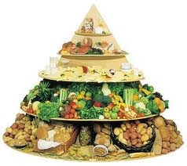
الطعام

Slide 2
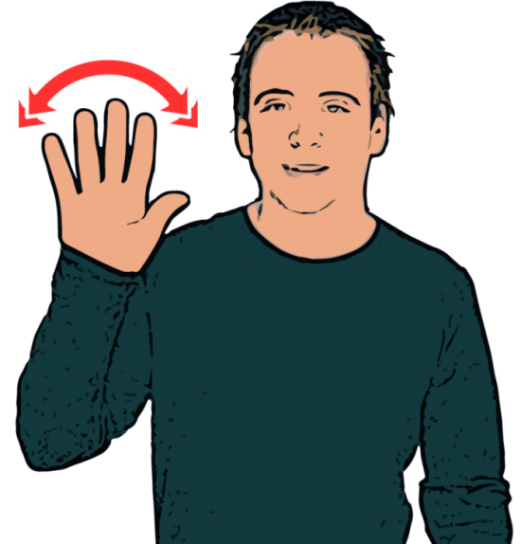
مرحبا.
أسمي عادل

Slide 3
أستيقظ كل صباح في الساعة السابعة

Slide 4
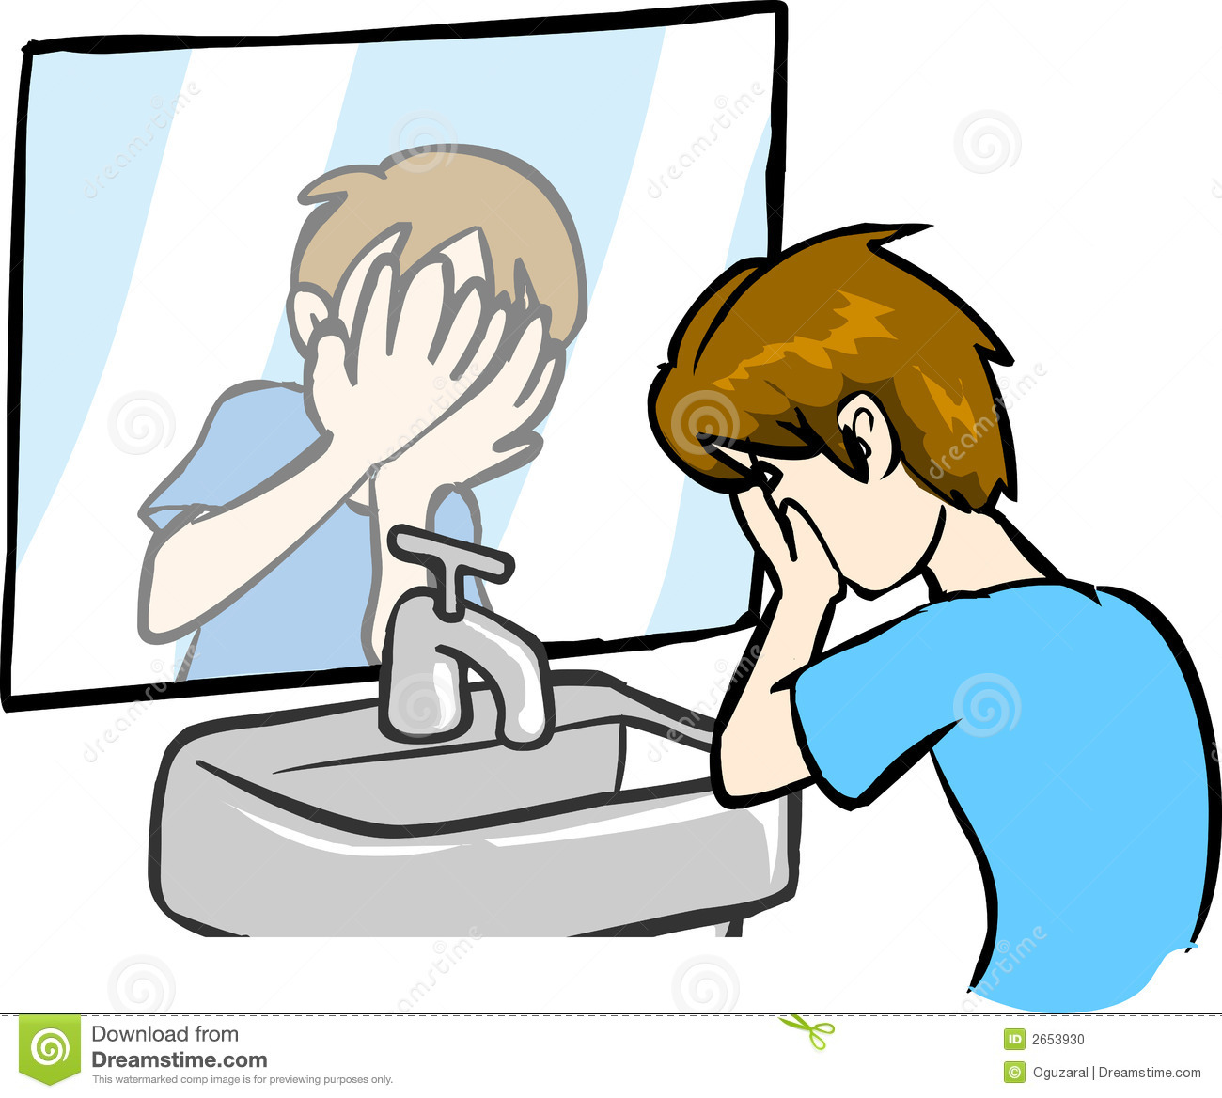
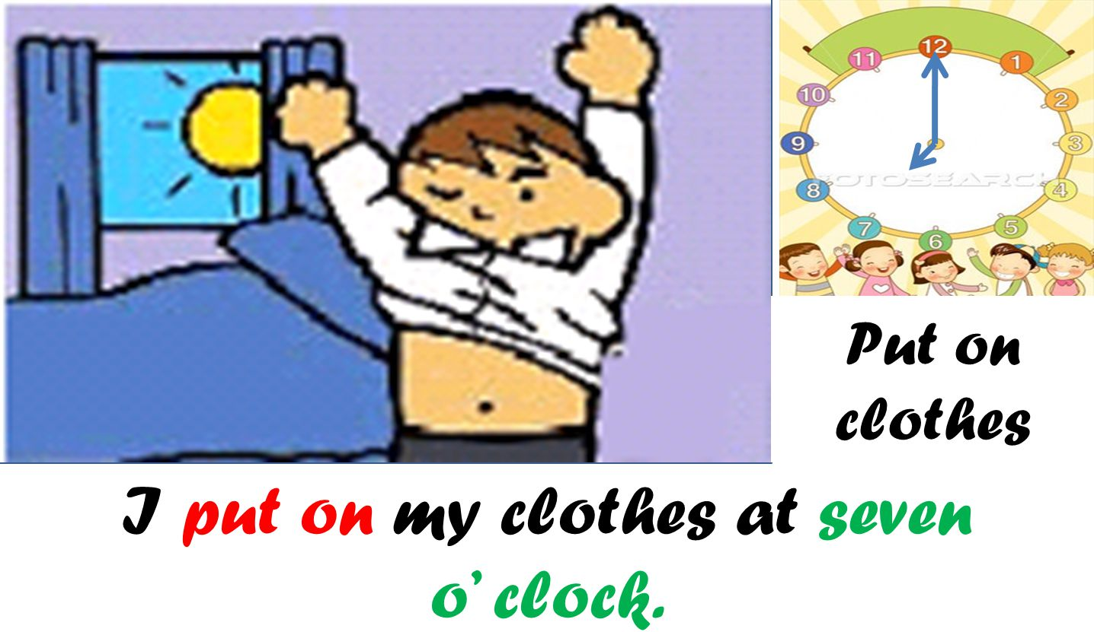
أغسل وجهي
و
ألبس ثيابي

Slide 5
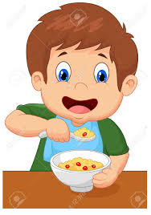
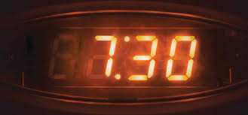
أكل الفطور في الساعة السابعة و النصف

Slide 6
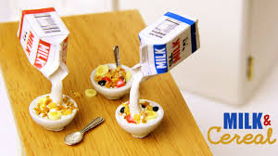
أنا أكل
الحبوب
مع
الحليب

Slide 7
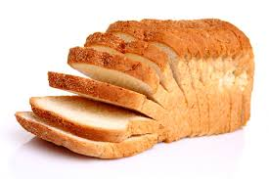
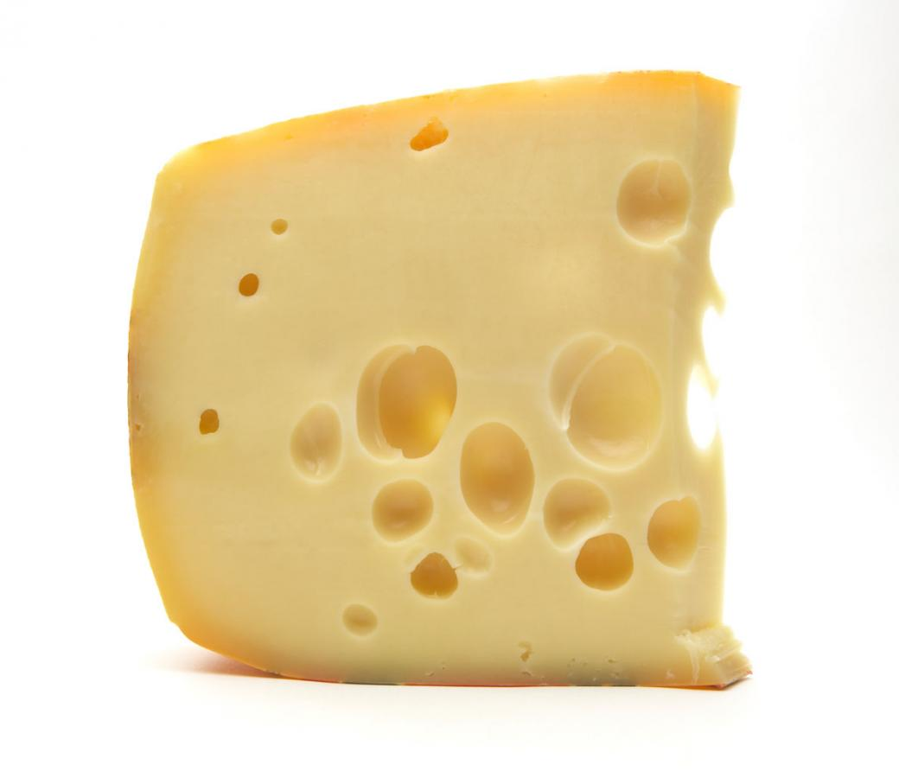
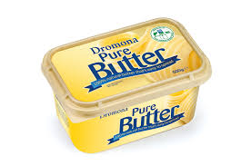
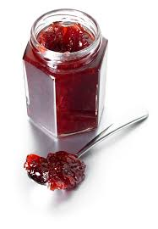
و الخبز
مع
الجبن
أو
الزبدة
و
المربى

Slide 8
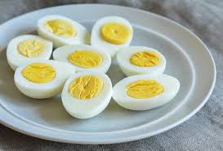
أنا لا أحب
البيض

Slide 9
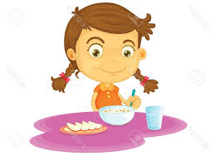
اختي سارة
تحب
البيض

Slide 10
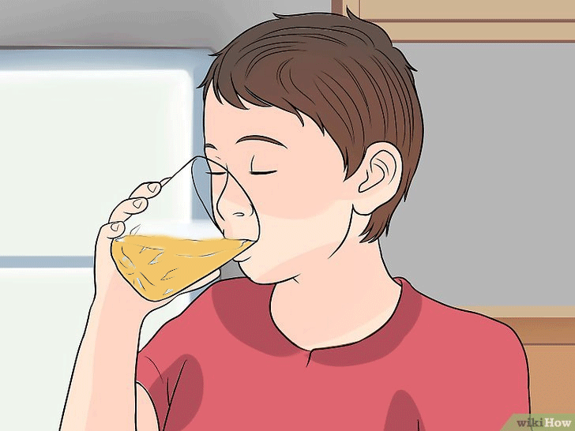
أشرب
عصير البرتقال
أو
القهوة

Slide 11
أختي سارة تشرب
الشاي

Slide 12
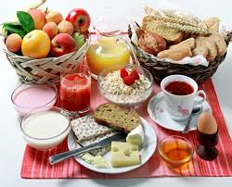
و انت، ماذا تأكل و تشرب في الفطور؟

